Slide 1



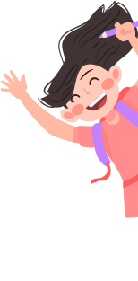



Trường tiểu học Phúc Lợi
Tự nhiên và xã hội

Slide 2


Slide 3
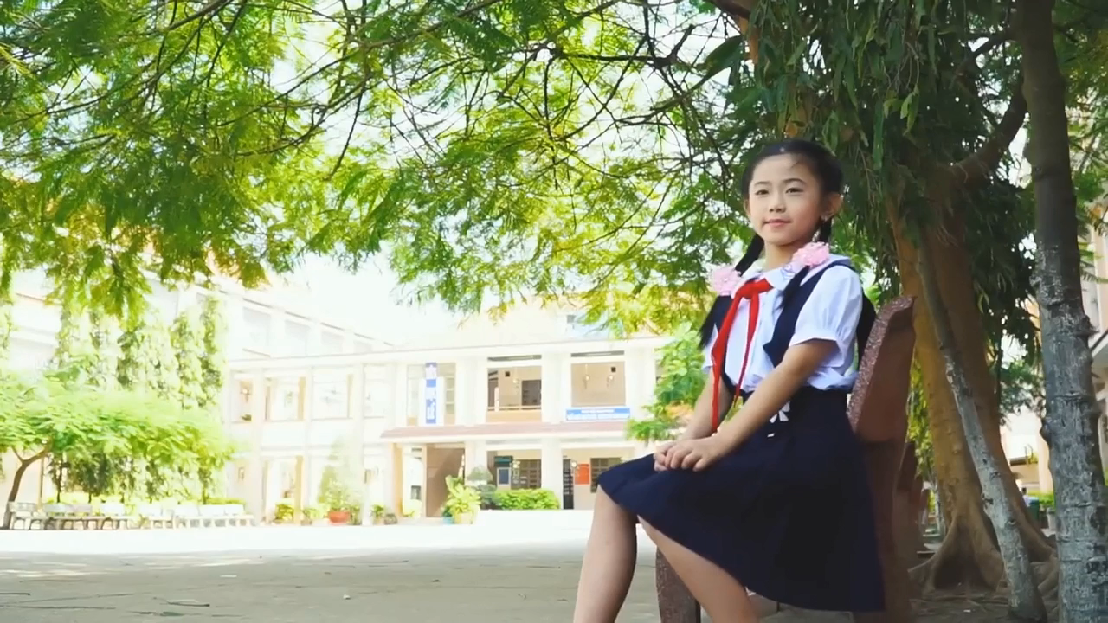

Slide 4
BÀI 25: ÔN TẬP
Chủ đề Con người và sức khỏe
Tiết 2

Slide 5
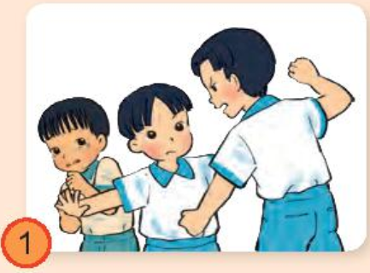
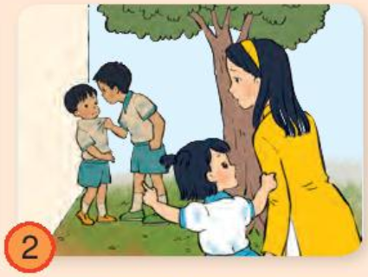
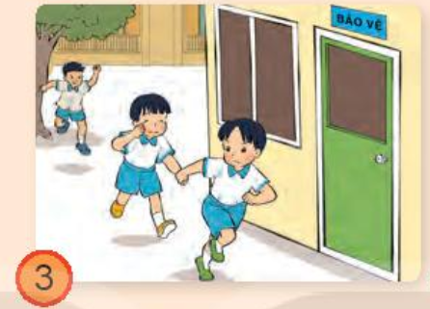
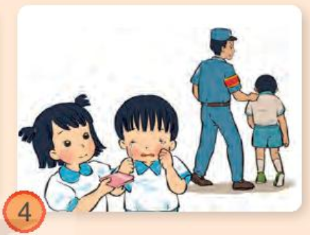
Xử lí tính huống: Nếu gặp một bạn trong lớp bị bắt nạt, em sẽ làm gì?

Slide 6
Đứng ra ngăn cản, nhắc nhở bạn
không nên bắt nạt bạn cùng lớp.

Slide 7
Tìm sự trợ giúp từ cô giáo.

Slide 8
Đưa bạn ra khỏi khu vực bị bắt nạt.

Slide 9
Nhờ sự trợ giúp của bác bảo vệ.

Slide 10
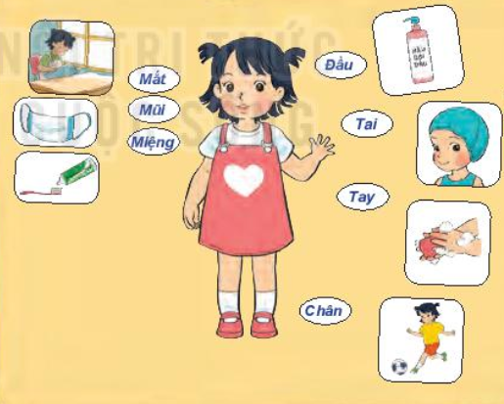
Bộ sưu tập về cách chăm sóc cơ thể.
Mắt
Đầu
Mũi
Tai
Miệng
Tay
Chân

Slide 11
Bây giờ em có thể:
Chỉ và nói tên các bộ phận, giác quan của cơ thể.
Biết cách giữ vệ sinh cơ thể và bảo vệ các giác quan.
Biết cách ăn, uống; vận động và nghỉ ngơi hợp lí.
Biết cách tự bảo vệ mình.

Slide 12


